Slide 1
Отчёт о выполненных работах по благоустройству и текущему ремонту за период с 10 июля по 16 июля 2023 года.

Slide 2
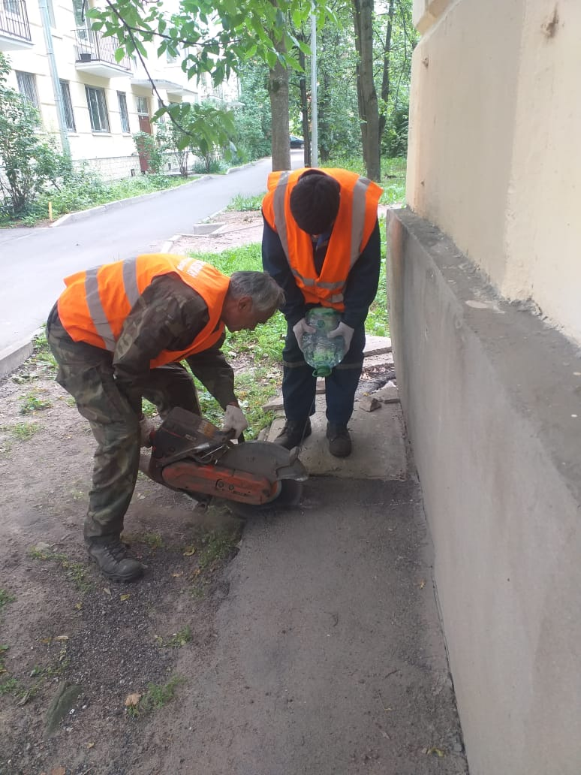
Текущий ремонт подготовка отмоски к асфальтированию по ул.Ленсовета д.63

Slide 3
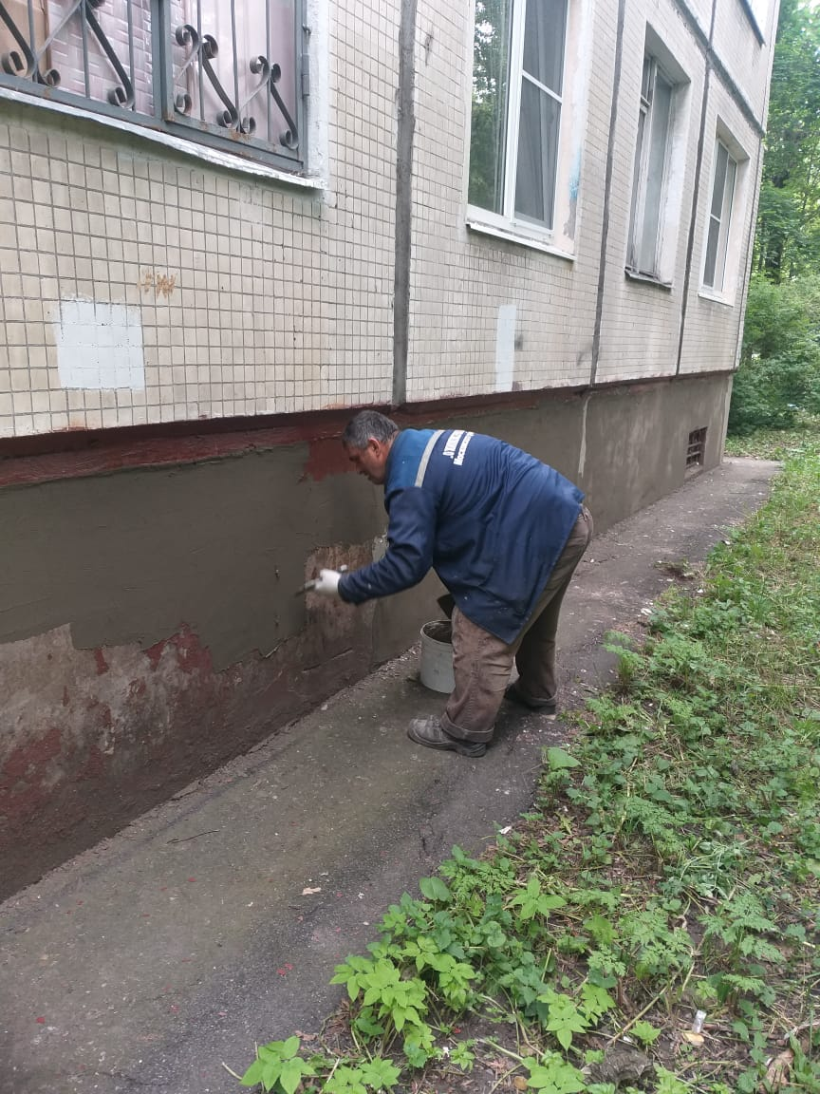
Текущий ремонт Ремонт цоколя по пр.Космонавтов д.70

Slide 4
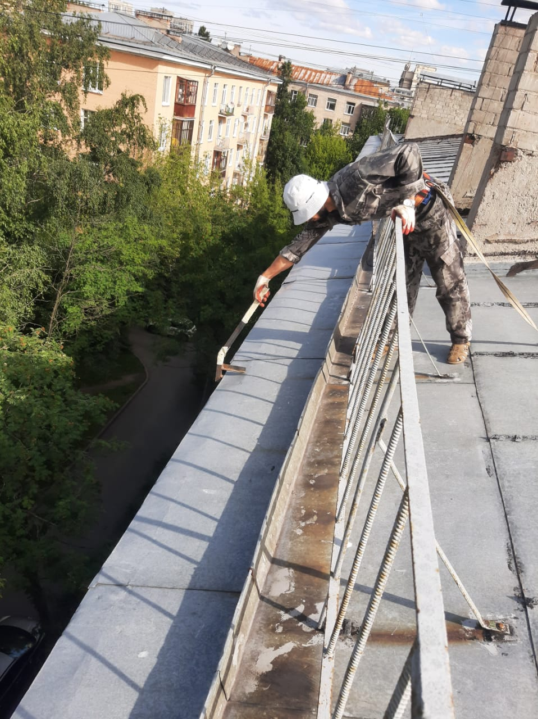
Текущий ремонт Ремонт карнизного свеса, поджатие фальцев и промазка герметиком по ул.Алтайская д.11

Slide 5
Текущий ремонт Ремонт крыльца по пр. Космонавтов д.29

Slide 6
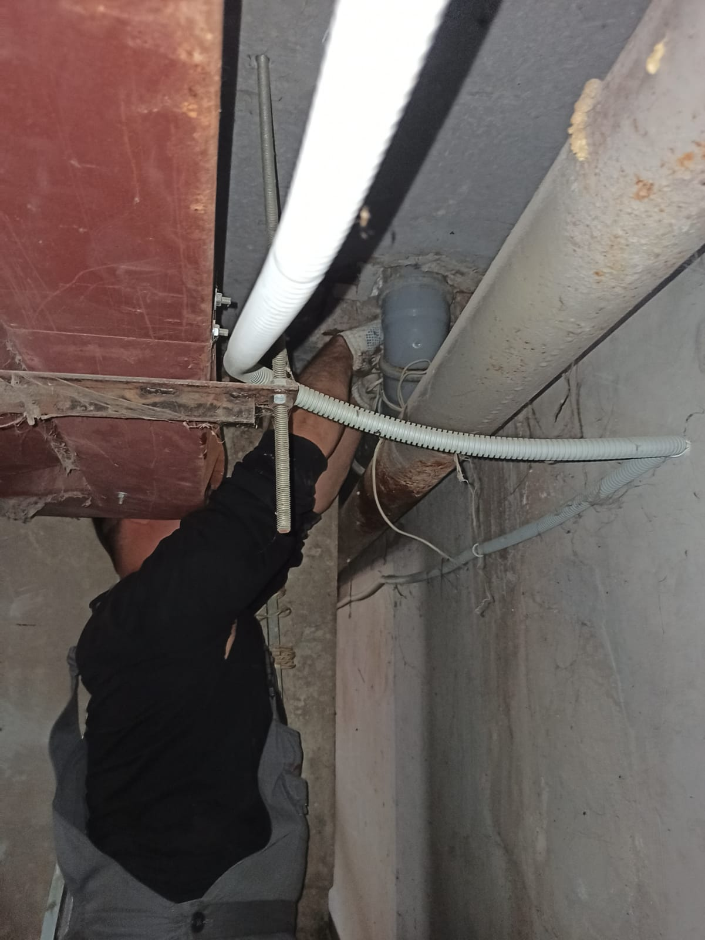
Текущий ремонт Ремонт стояка канализации по Пулковской ул. д.2,к.1 (парадная №1)

Slide 7
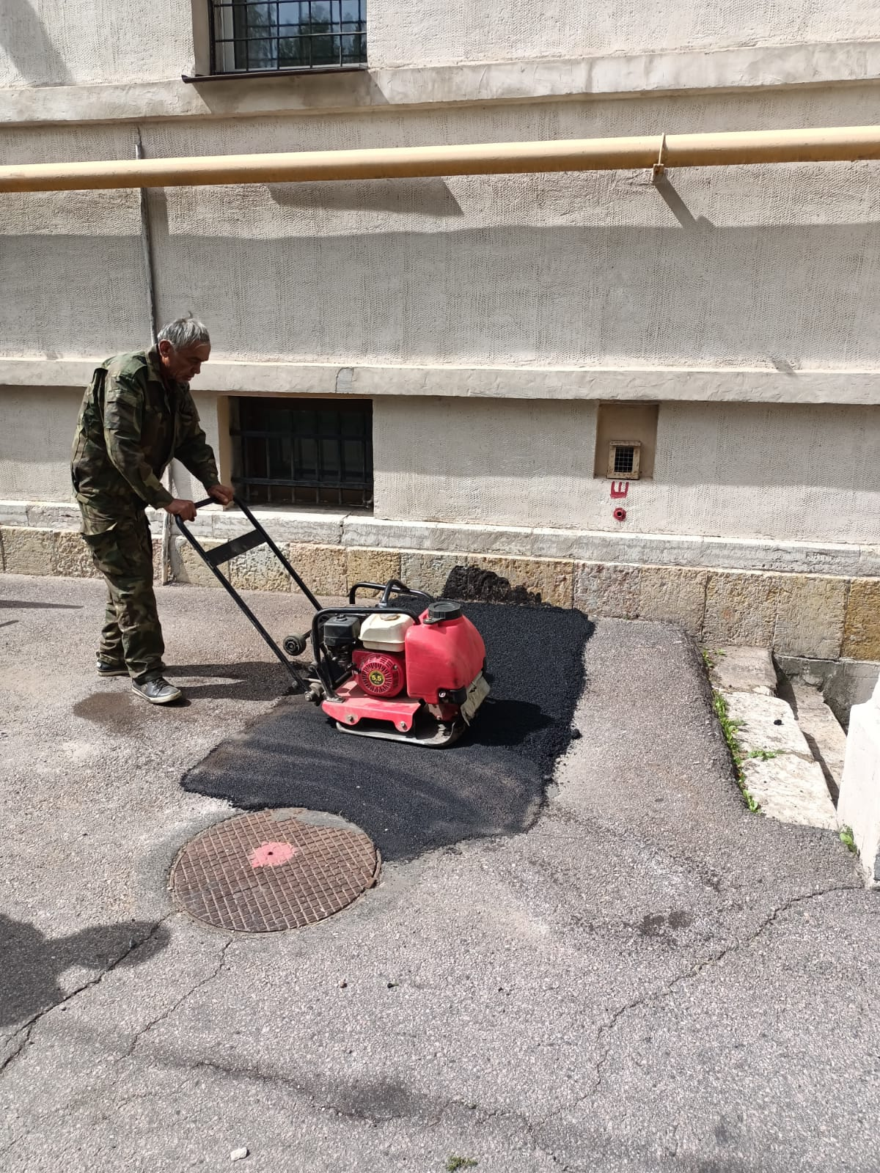
Текущий ремонт Асфальтирование по Московскому пр.д. 208

Slide 8
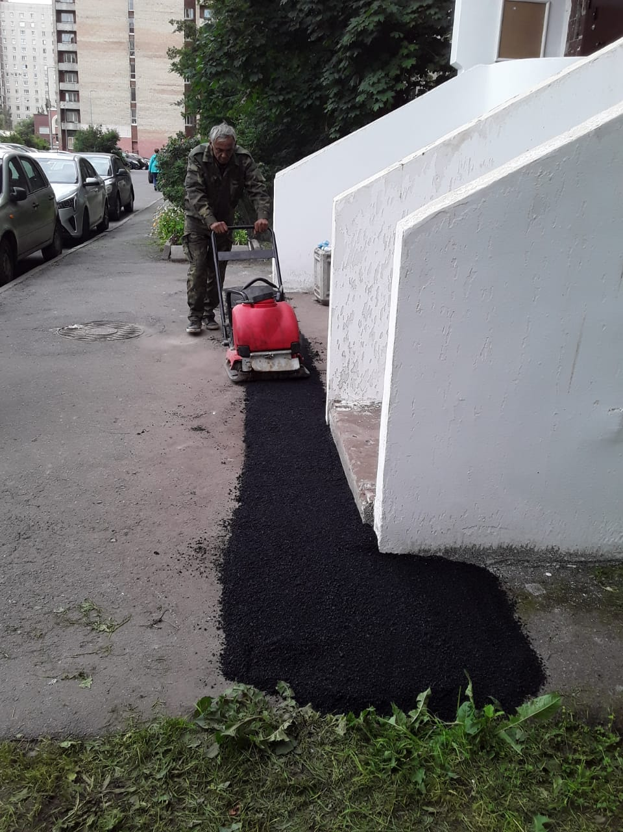
Текущий ремонт Асфальтирование по Дунайскому пр.д. 24

Slide 9
Содержание общего имущества Влажная уборка парадных
Авиационная д.17
Авиационная д.28
Алтайская д.19
Витебский пр. д.53, к.1
Ю.Гагарина пр. д.18, к.4
Дунайский пр. д.24

Slide 10
Содержание общего имущества Влажная уборка парадных
Заозёрная д.4
Звёздная д.5, к.1
Ленсовета д.27
Ленсовета д.32
Ленсовета д.91
Московский пр. д.74

Slide 11
Содержание общего имущества Влажная уборка парадных
Московский пр. д.76
Московский пр. д.86
Московский пр. д.220
Московское ш. д.2
Московское ш. д.10
Орджоникидзе д.10

Slide 12
Содержание общего имущества Влажная уборка парадных
Орджоникидзе д.63
Пулковское ш. д.34, к.1
Бассейная д.75
Московский пр. д.218
Смоленская д.3/5
Орджоникидзе д.12

Slide 13
Уборка придомовой территории
Витебский пр. д.47, к.1
Витебский пр. д.65
Ю.Гагарина пр. д.16, к.2
Дунайский пр. д.7
Космонавтов пр. д.20, к.3
Космонавтов пр. д.38, к.1

Slide 14
Уборка придомовой территории
Космонавтов пр. д.58
Космонавтов пр. д.64
Космонавтов пр. д.68
Смоленская д.1
Орджоникидзе д.63
Космонавтов пр. д.74

Slide 15
Покос травы
Авиационная д.13
Звёздная д.22
Витебский пр. д.87, к.1
Гастелло д.13
Космонавтов пр. д.22
Космонавтов пр. д.20, к.3

